Slide 1
Interaktion och hi-fi
Kirsten Rassmus-Gröhn

Slide 2
Emotional interactions

Slide 3
Känslomässiga aspekter på interaktion
…handlar om att överväga vad som gör oss glada, ledsna, irriterade, oroliga, frustrerade, motiverade, yra etc. och att översätta denna kunskap till olika aspekter av användarupplevelsen

Slide 4
Hur vi känner påverkar hur vi tänker
När vi är rädda, stressade eller arga blir fokus smalt och kroppen spänd
===> vi blir mindre toleranta och flexibla, kan inte se lösningar på problem
När vi är glada blir vi avslappnade och har ett öppnare sinne
===> lättare att hitta lösningar på problem, att tänka utanför boxen (och mer toleranta för fel och dåliga gränssnitt!)

Slide 5
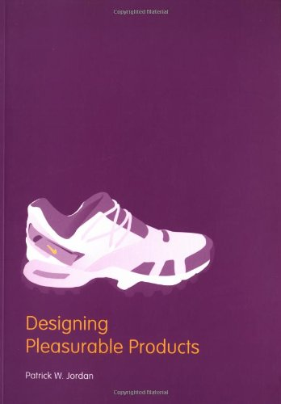
Models of Emotion
Pleasure Model (Patrick Jordan)
physio-pleasure
socio-pleasure
psycho-pleasure
ideo-pleasure
Notes:
5

Slide 6
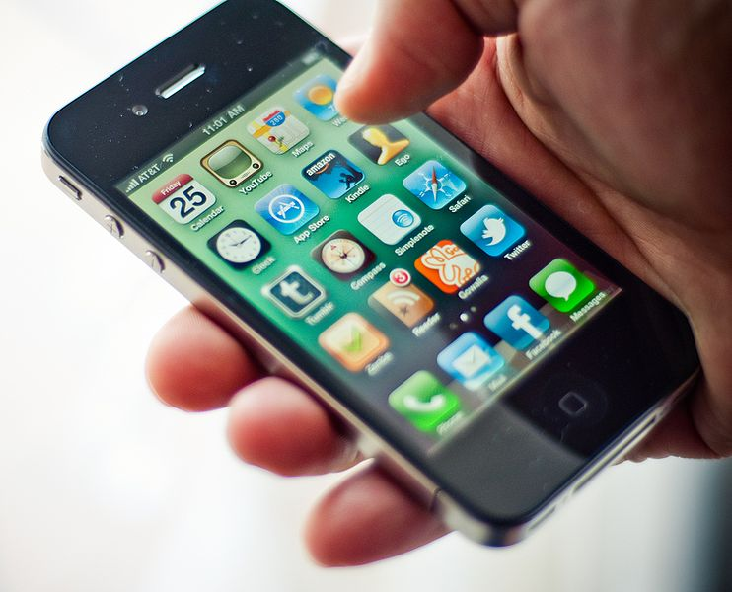
Physio-pleasure
Bodily pleasures connected to sensory experiences.

Slide 7
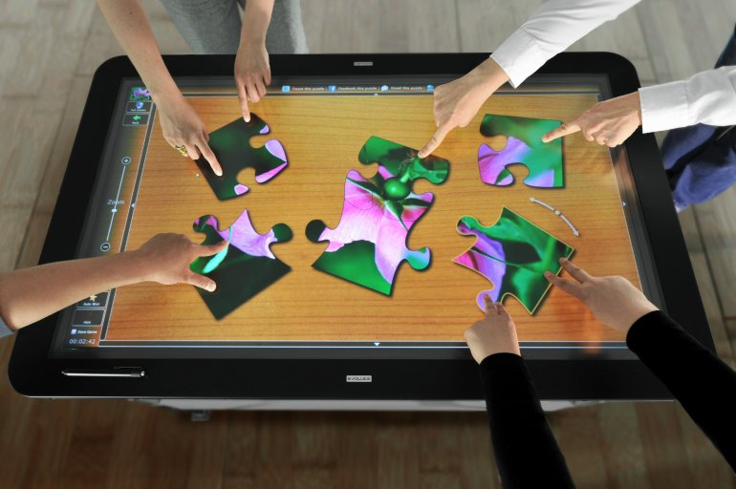
Socio-pleasure
The enjoyment of being in the company of others.

Slide 8

Psycho-pleasure
People’s emotional and cognitive reactions to a product.

Slide 9
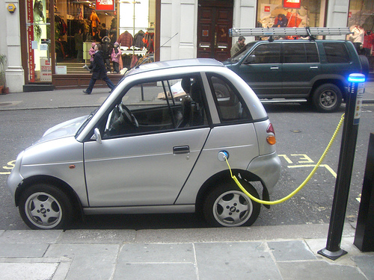
Ideo-pleasure
The cultural and personal values a person attributes to a product.

Slide 10
Känsloaspekter och UX (User Experience)
Expressive Interfaces
Frustrating Interfaces
Persuasive Technologies
Virtual Agents/Humans (Anthropomorphism and Zoomorphism)
Notes:
10

Slide 11
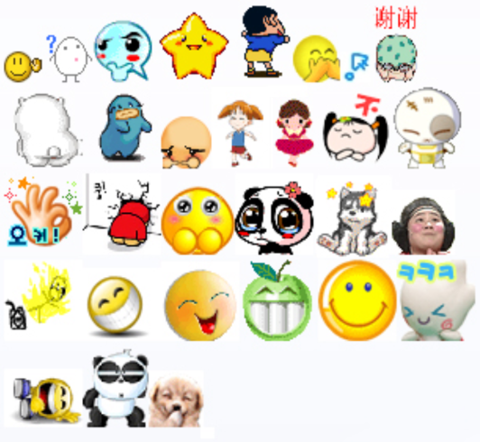
Expressive aspects
Smileys
:-) ;-) :-o :-( >:-(
Emoticons och dylikt
Notes:
11

Slide 12
Expressive aspects
Tillhandahåller betryggande feedback till användaren som kan vara både informativ och rolig.
Kan de ha motsatt effekt på människor som tycker att de är påträngande och kan orsaka irritation och till och med ilska.
Estetiken hos ett användargränssnitt kan ha en positiv effekt på människors uppfattning av systems användbarhet
Gör användare mer toleranta, t.ex. kan de tänka sig att vänta några extra sekunder på att en webbplats laddas ner.

Slide 13
Diskussion: Frustratic aspects
I många situationer kan användargränssnitt oavsiktligt framkalla negativa emotionella reaktioner, som ilska och avsky
Tänk bara på alla fjärrkontroller, skrivare, digitala väckarklockor, digitala TV-system etc. som vi tvingas interagera med…

Slide 14
Frustrating aspects
Gimmickar (Gimmicks)
Felmeddelanden (Error Messages)
Väntan (Waiting)
Uppgraderingar (Upgrades)
Utseende (Appearance)
Notes:
14

Slide 15
Gimmickar

Slide 16
Felmeddelanden
Varför göra användarna oroliga?
För detaljer se ”Felhantering” i föreläsningen ”Interaktion 1”

Slide 17
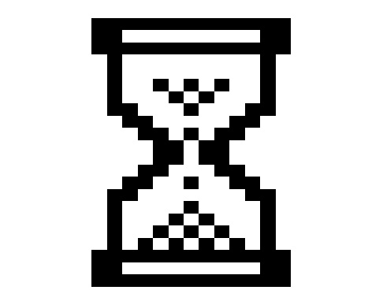
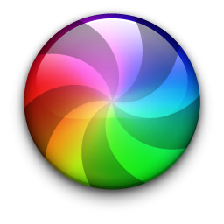
Väntan

Slide 18
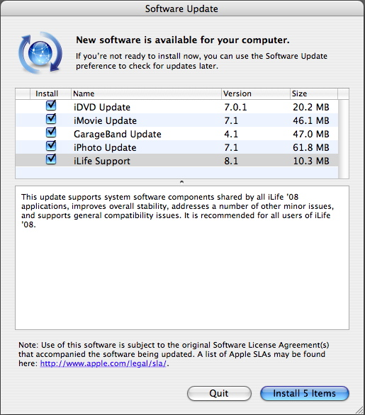
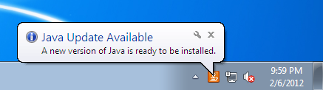
Uppgraderingar

Slide 19
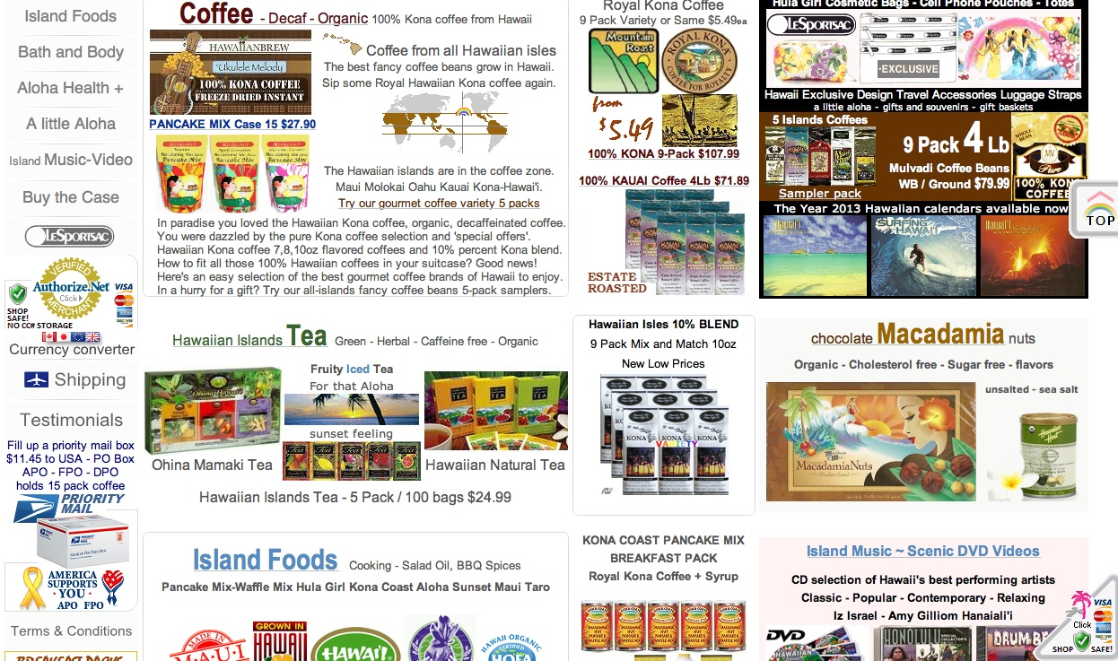
Utseende

Slide 20
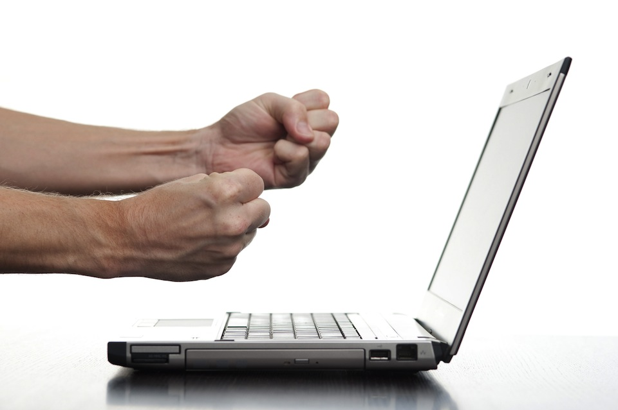
Bör datorer be om ursäkt?

Slide 21
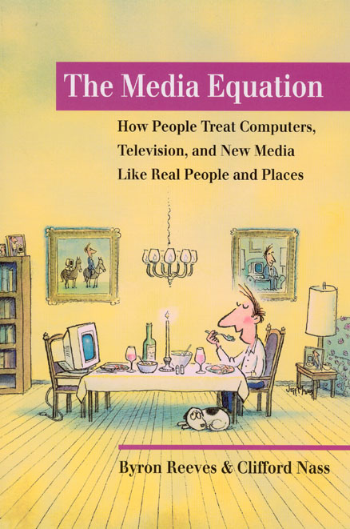
The Media Equation (Reeves & Nass, 1996)
Att be om ursäkt är en typisk social oskriven regel för mänskligt beteende.
Datorer bör vara artiga och hövliga på samma sätt som människor är mot varandra.

Slide 22
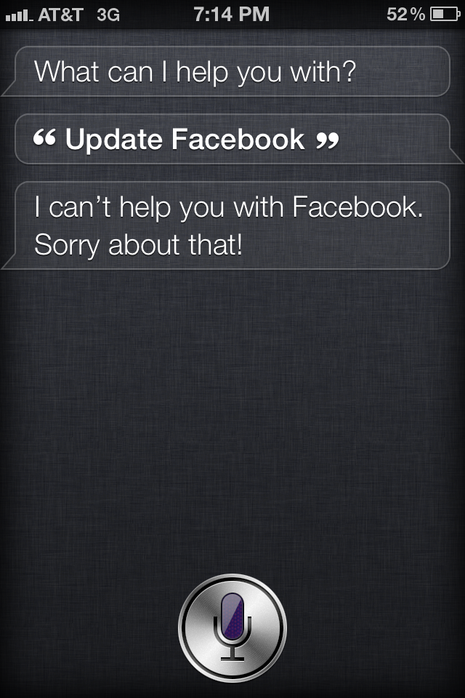

Slide 23

Persuasive Technologies
Övertygande, övertalande, manipulerande…
System som är medvetet designade för att förändra folks attityder och beteende
Notes:
23

Slide 24
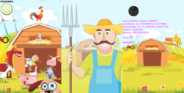
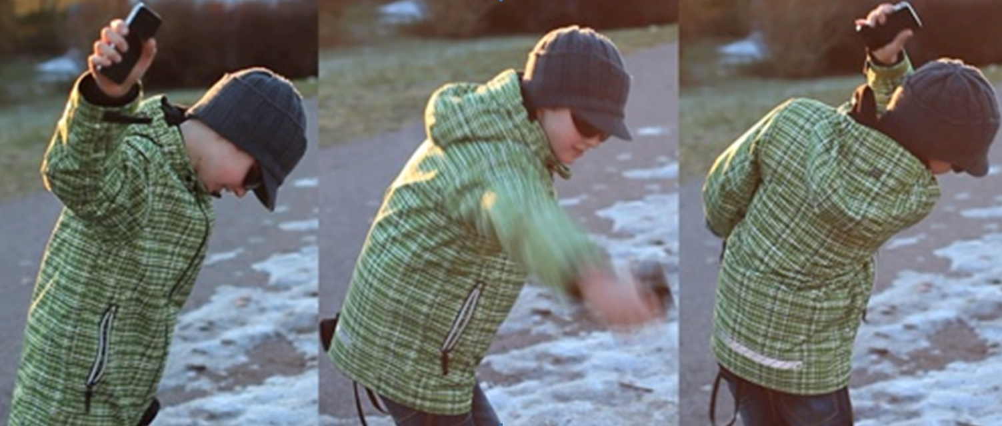
NiviNavi
Lekfullt navigationsspel för barn med synnedsättning

Slide 25
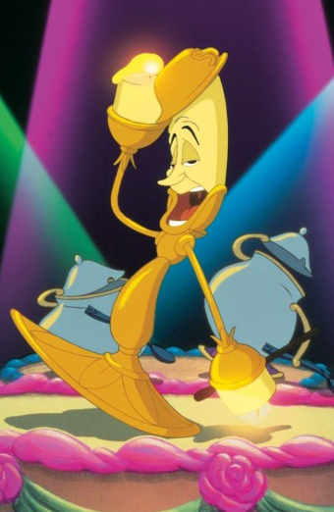
Anthropomorphism
Attributing human-like qualities to inanimate objects (e.g. cars, computers)
Well known phenomenon in advertising
Dancing butter, drinks, breakfast cereals
Much exploited in human-computer interaction
Make user experience more enjoyable, more motivating, make people feel at ease, reduce anxiety
Notes:
25

Slide 26
Which do you prefer?
1. As a welcome message
“Hello Chris! Nice to see you again. Welcome back. Now what were we doing last time? Oh yes, exercise 5. Let’s start again.”
“User 24, commence exercise 5.”
Notes:
26

Slide 27
Evidence to support anthropomorphism
Reeves and Naas (1996) found that computers that flatter and praise users in education software programs -> positive impact on them
“Your question makes an important and useful distinction. Great job!”
Students were more willing to continue with exercises with this kind of feedback
Notes:
27

Slide 28
Criticism of anthropomorphism
Deceptive, make people feel anxious, inferior or stupid
People tend not to like screen characters that wave their fingers at the user and say:
Now Chris, that’s not right. You can do better than that.Try again.”
Many prefer the more impersonal:
“Incorrect. Try again.”
Studies have shown that personalized feedback is considered to be less honest and makes users feel less responsible for their actions (e.g. Quintanar, 1982)
Notes:
28

Slide 29

Virtual characters
Appearing on our screens in the form of:
Sales agents, characters in videogames, learning companions, wizards, pets, newsreaders
Provides a persona that is welcoming, has personality and makes user feel involved with them
Notes:
29

Slide 30
Ljud och känsel

Slide 31
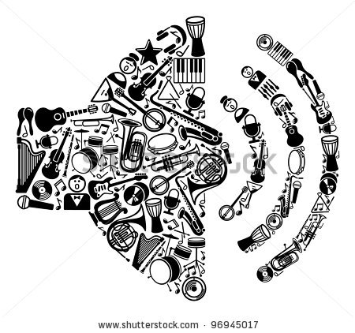
Ljud

Slide 32

Återkoppling
Vilka återkopplingsljud kan ni komma på som finns på en dator eller mobil?
Är de bra eller dåliga?
Varför?

Slide 33
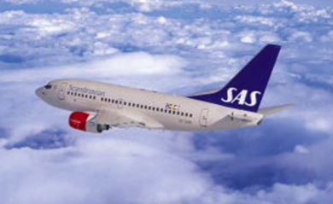
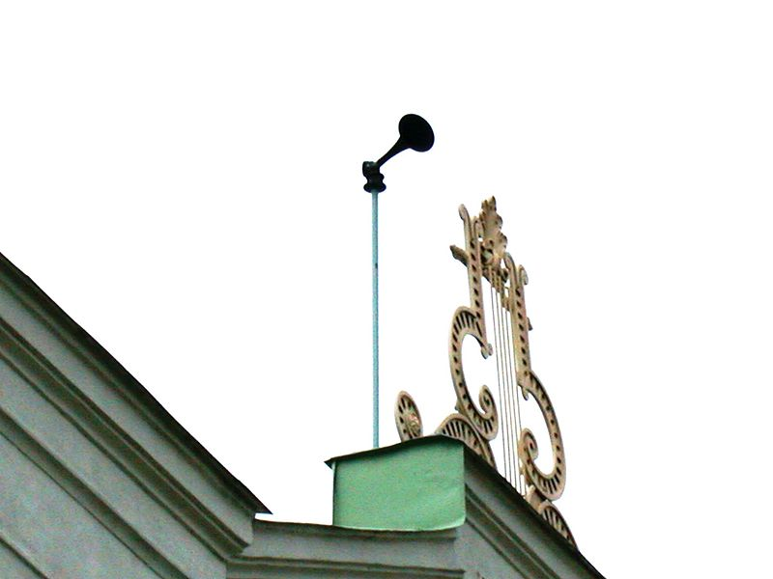
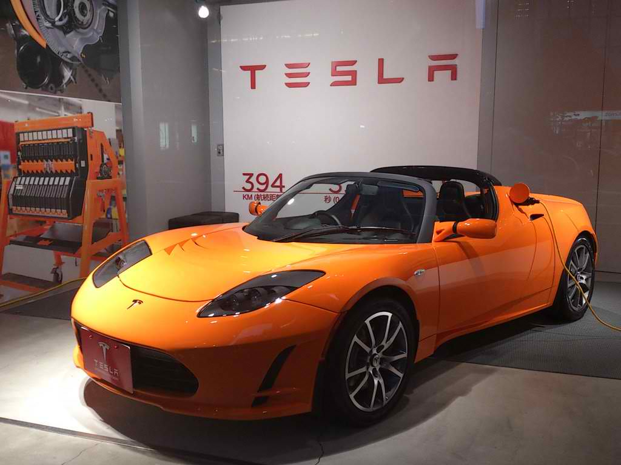
Signal-ljud
Uppmärksamhet
Hesa Fredrik

Slide 34
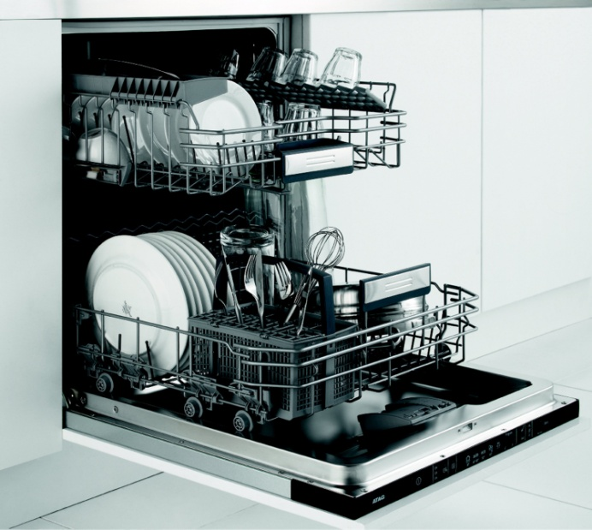
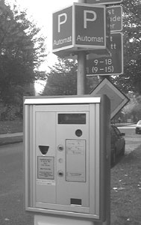
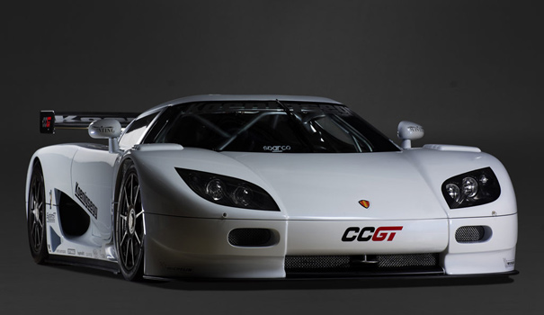
Driftsljud (också återkopplande!)
Kan visa kvalitet
Kan signalera när något är på
“Det händer något!”

Slide 35
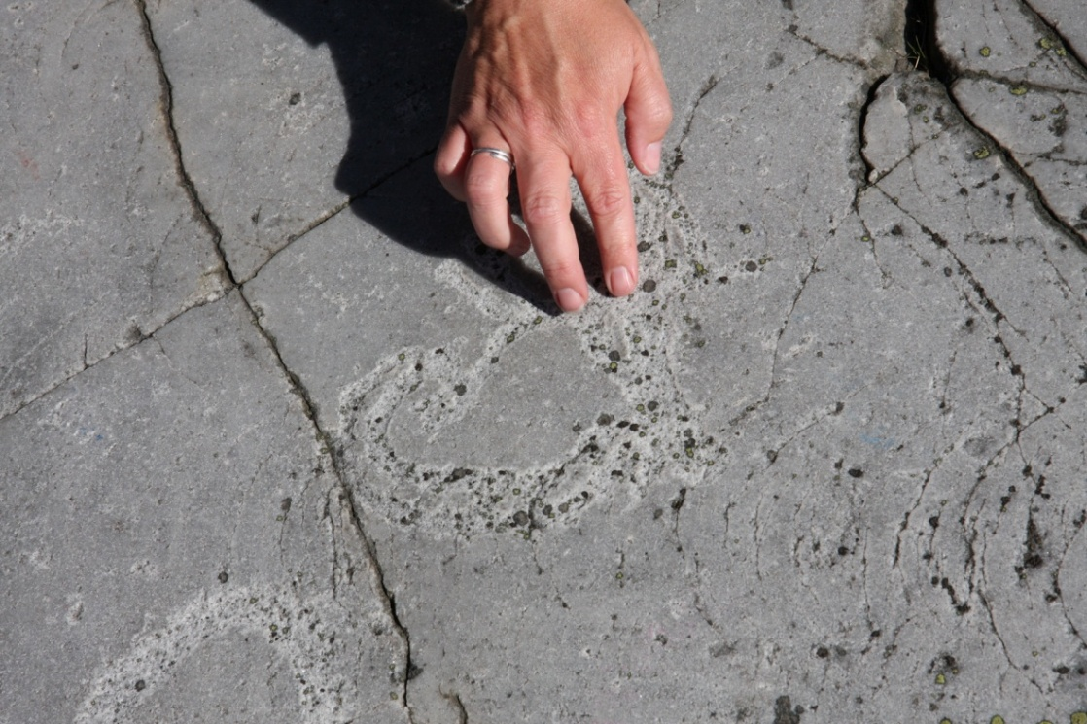
Känsel

Slide 36
Haptik = handens känsel och rörelse
In
Manipulera tangentbord
Manövrera mus
Känsel-återkoppling
Force feedback
Vibratorer
Temperatur

Slide 37
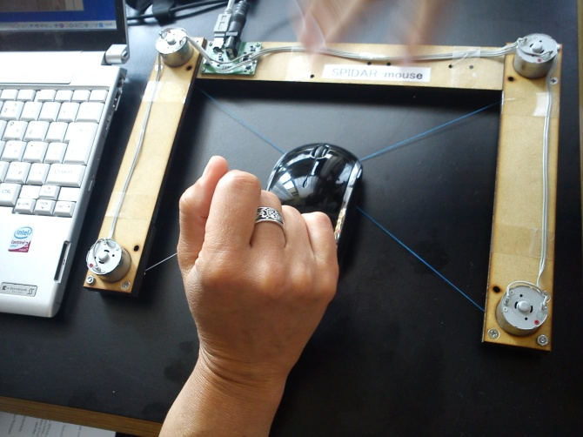
Force feedback

Slide 38
Design-tankar (för projektet)
Glöm inte ljud-interaktion!
Tänk gärna på känselinteraktion
När ni designar ljud och känsel, börja tänka UTAN den visuella återkopplingen
Inte hur ljuden / känselåterkopplingen ska bli effekter, utan stå för sig själva

Slide 39
Referenser
Don Norman on Emotional design: https://www.youtube.com/watch?v=RlQEoJaLQRA&index=1&list=LLUWrOq7Z8y3wU9_ls5nLY0A
Bill Buxton m fl. Auditory Icons: http://www.billbuxton.com/AudioUI06icons.pdf
Pernilla Ulfvengren om ljud-signaler i cockpit: http://www.dev.icad.org/Proceedings/2007/Ulfvengren2007.pdf

Slide 40
Hi-fi-prototyping

Slide 41
Nästa steg i projektet High-fidelity-prototyping
På denna designnivå börjar ni bygga en så kallad high fidelity-prototyp med hjälp av något verktyg
Layout och ”grid”
Storlekar
Färg
Ikoner
Typografi
Ljud

Slide 42
Resurser grafisk design
Föreläsning grafisk design – TEK210
Ligger på kurshemsidan

Slide 43
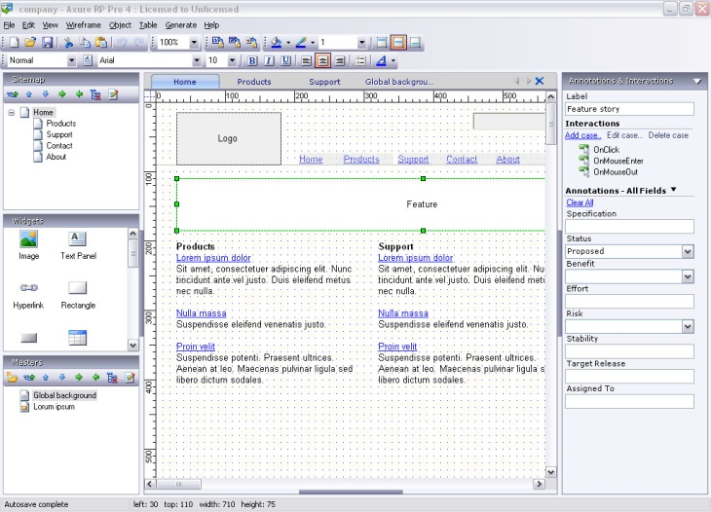
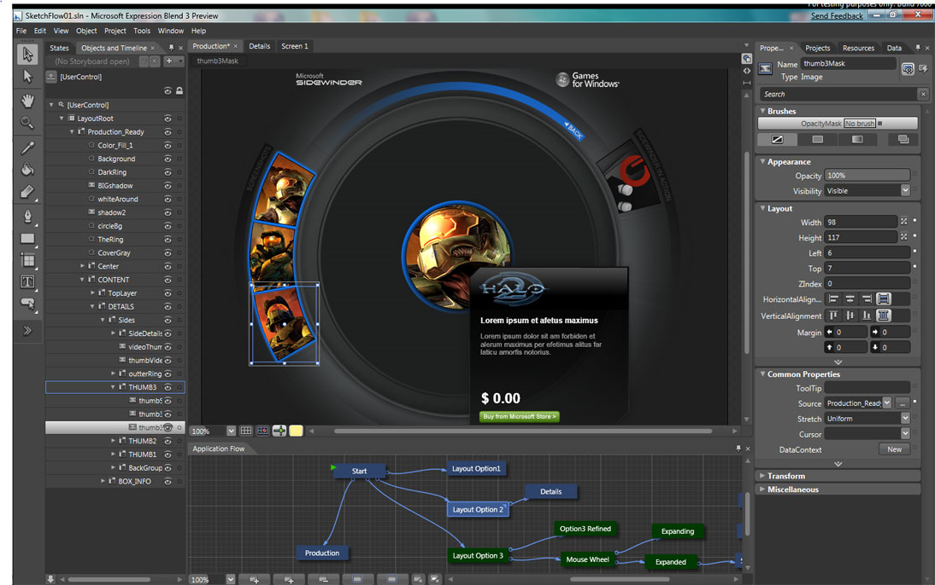
Hi-fi prototyping
Efter ett tag blir man begränsad av lo-fi prototyping
Dags att använda datorverktyg för prototyping

Slide 44
Nackdelar med hi-fi-prototyping
Det tar lång tid att bygga dem.
Granskare och testare tenderar att ge kommentarer om ytliga aspekter istället för om innehåll.
Utvecklare är motvilliga att ändra något som de har ägnat timmar åt att utarbeta.
En programvaruprototyp kan sätta förväntningarna för högt.
En enda bugg i prototypen kan sätta stopp för testningen.

Slide 45
Mjukvara för hi-fi prototyping
Powerpoint
Photoshop
inVision
POP (Prototyping On Paper)
Noodl
Axure RP
The Pencil Project
Microsoft Expression Blend + SketchFlow
Balsamiq Mockups

Slide 46
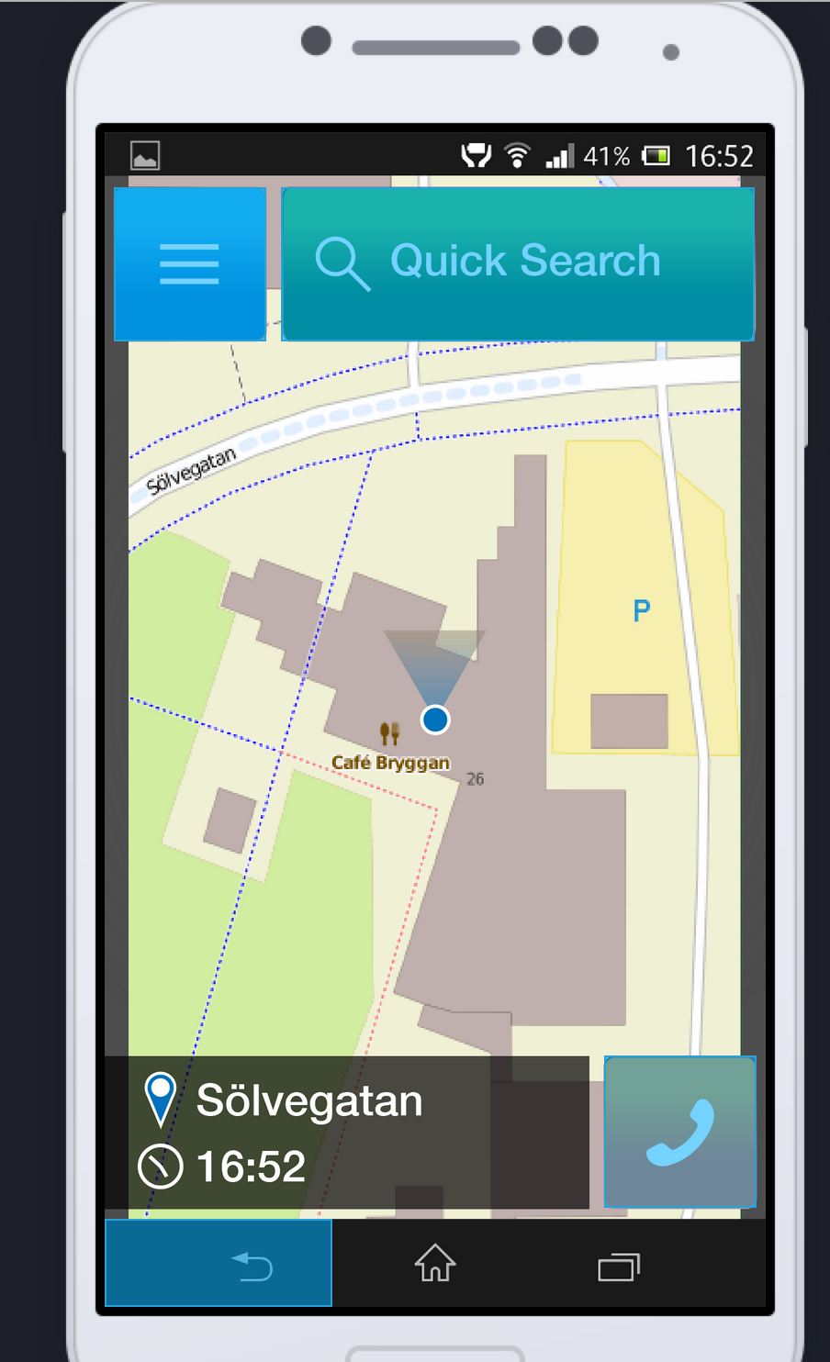
Exempel: inVision

Slide 47
Powerpoint
We use PowerPoint as kind of a better version of paper prototypes. This technique has several advantages: prototypes can be made to feel somewhat interactive, because the content is electronic it can be modified more easily than paper, and the usability participant uses the mouse and is on the computer, so it feels natural to them.
Jensen Harris,
UI designer, Microsoft

Slide 48
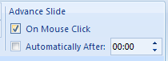
Powerpoint
Avaktivera “Advance slide on mouse click”
Skapa länkar från objekt till andra slides

Slide 49
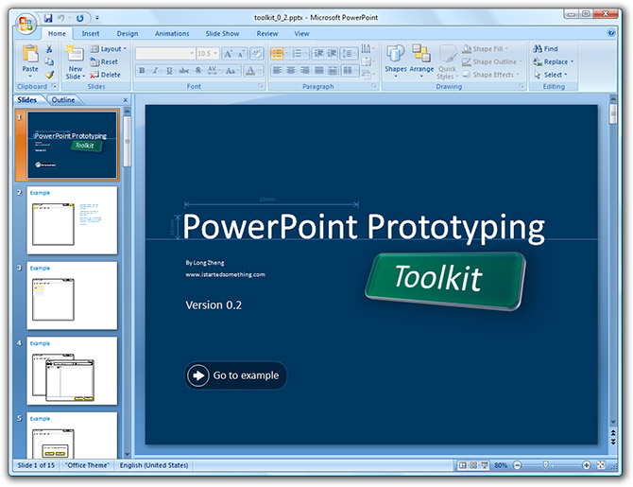
PowerPoint Prototyping Toolkit
http://www.istartedsomething.com/20071018/powerpoint-prototype-toolkit-01/

Slide 50
Powerpoint
Mycket lätt att använda
Lättillgängligt
Begränsat i vad man kan göra
Blir omständligt vid större prototyper

Slide 51
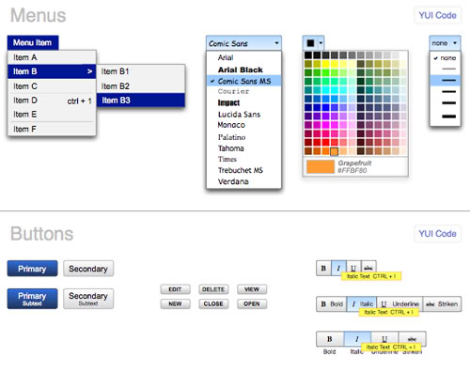
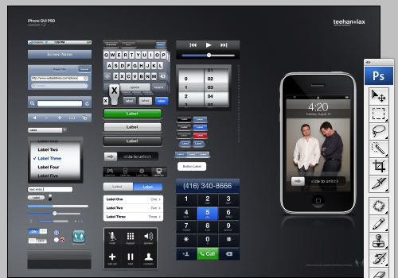
GUI-mallar Photoshop
Googla photoshop + template + gui

Slide 52
inVision
Friare att göra egna designer
Kombinera bilder med ”hotspots”
Kan vara ev. vara svårt att få till dynamiska förlopp (sliders t ex)
https://projects.invisionapp.com/d/main#/projects

Slide 53
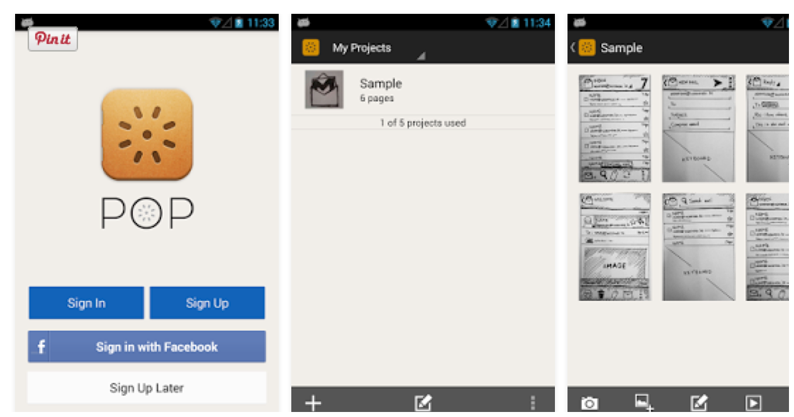
POP – prototyping on paper
https://popapp.in/w/projects/545225acee4ef8b1505b4cdc/mockups/5605569e911ab1e36c7896bc

Slide 54
Noodl
Chrome-app
TOPP (Malmö-företag)

Slide 55
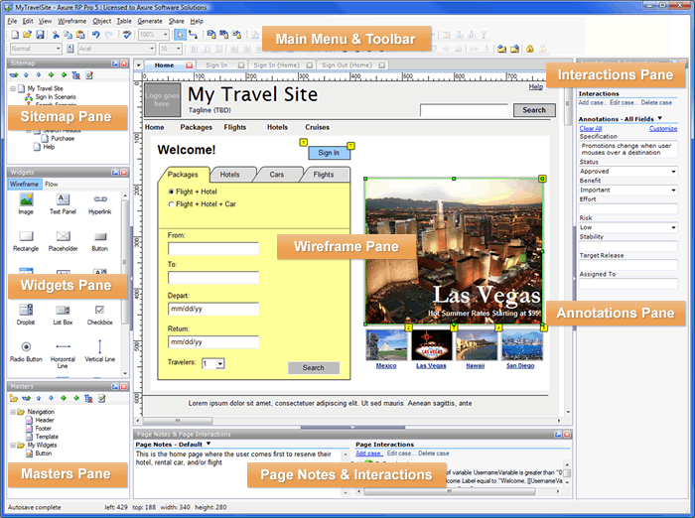
Axure RP

Slide 56
Axure RP
Enkelt och snabbt
Samarbete i molnet kräver pro-licens
30-dagars trial (pro-licens) http://www.axure.com/download

Slide 57
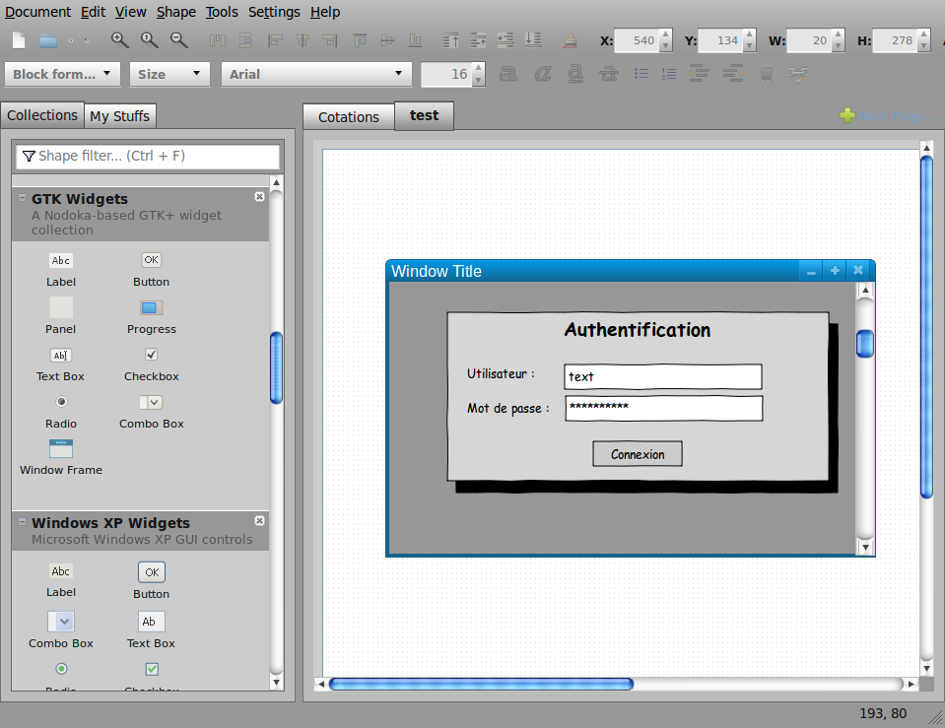
The Pencil Project

Slide 58
The Pencil Project
Open source (http://pencil.evolus.vn/)
Enkelt och snabbt
Kan finnas begränsningar i vad man kan göra

Slide 59
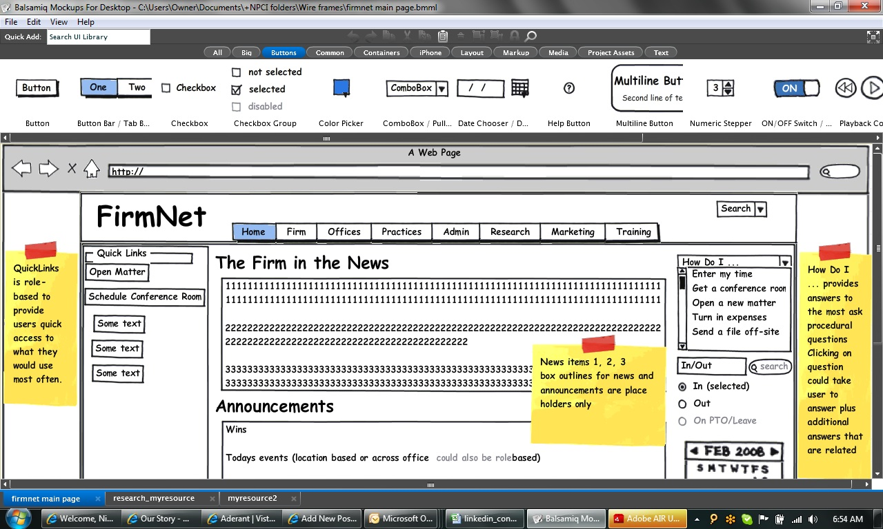
Balsamiq Mockups
http://support.balsamiq.com/customer/portal/articles/107966

Slide 60
Balsamiq Mockups
Mycket lätt att använda
Lätt att jobba distribuerat

Slide 61
Microsoft Expression Blend + SketchFlow

Slide 62
Microsoft Expression Blend
Kraftfullt
Väl integrerat med andra Microsoft-produkter
Tar tid att komma igång med

Slide 63
Microsoft Expression Blend
Kan eventuellt finnas en trial-version att ladda ner via Studentportalen.

Slide 64
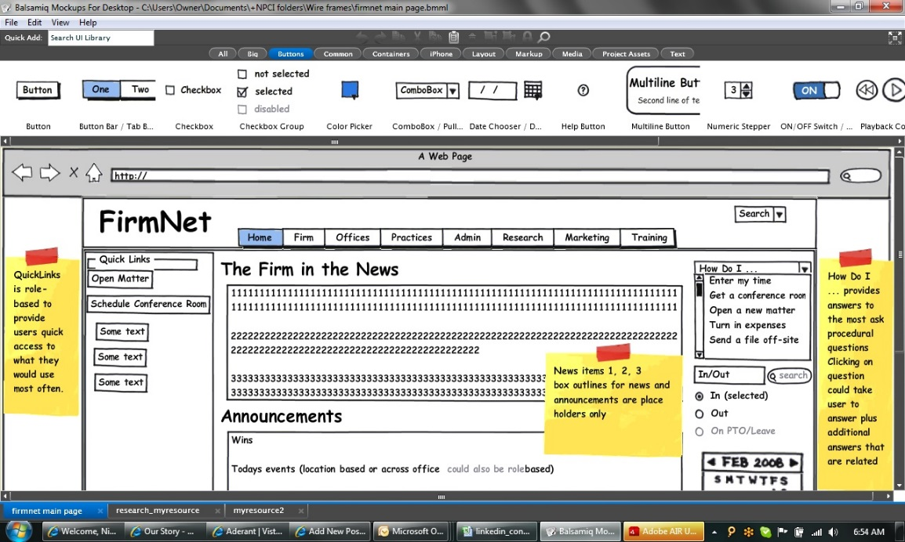
Vad rekommenderar vi?
Kombinera!
Bild-redigering
Vektor-grafik
InVision
PoP
Givetvis beror det på vad ni redan eventuellt kan

Slide 65
Projektet
Fundera på detta till handledningen på torsdag och berätta då för er handledare vad ni tänker jobba i för mjukvara
Obs att vi inte handleder i själva mjukvaran!
Hifi-prototypen måste inte vara helt färdig till sista handledningen (8/10) utan ni har tom 13/10 på er att slutföra den!

